Slide 1
Дидактическое пособие: «Колесо чудес» для детей 3-7 лет

Slide 2
Цель:
Учить детей классификации предметов.
Знакомить с временными понятиями («времена года», «дни недели», «части суток»).
Систематизировать и углублять представления о сезонных изменениях в живой и неживой природе.
Развивать чувство времени.
Развивать зрительное восприятие, речевое общение, память, образное мышление и внимание.

Slide 3
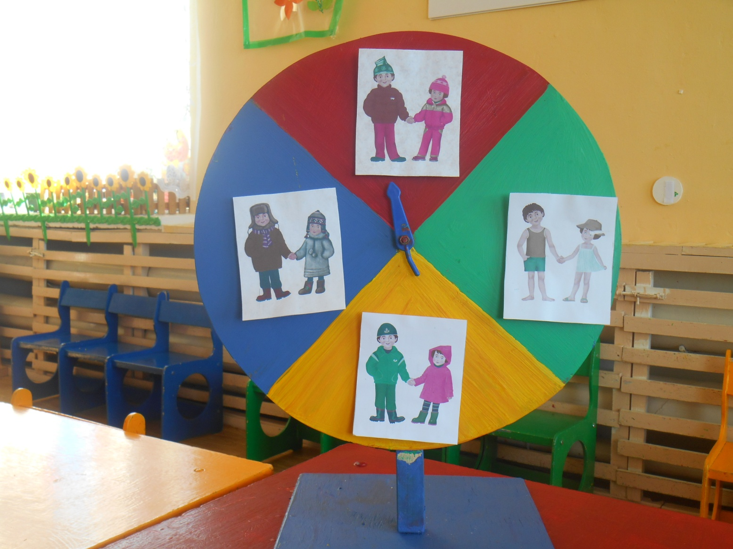
Через восприятие изображений состояний природы по месяцам в сочетании с художественным словом, систематизируются и углубляются представления о сезонных изменениях в живой и неживой природе.

Slide 4
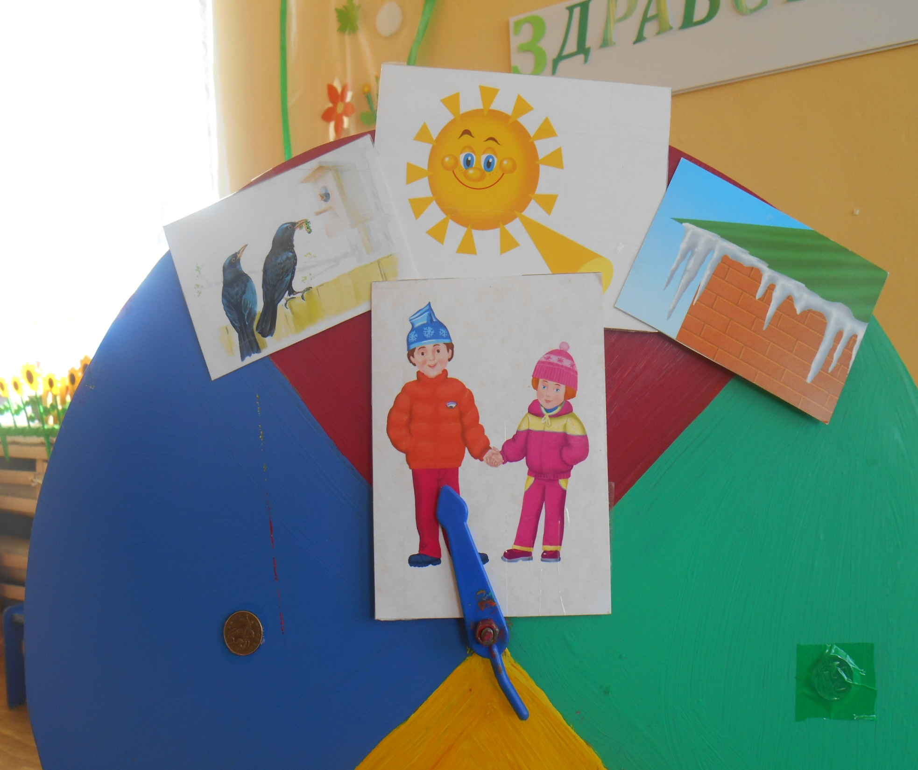

Slide 5
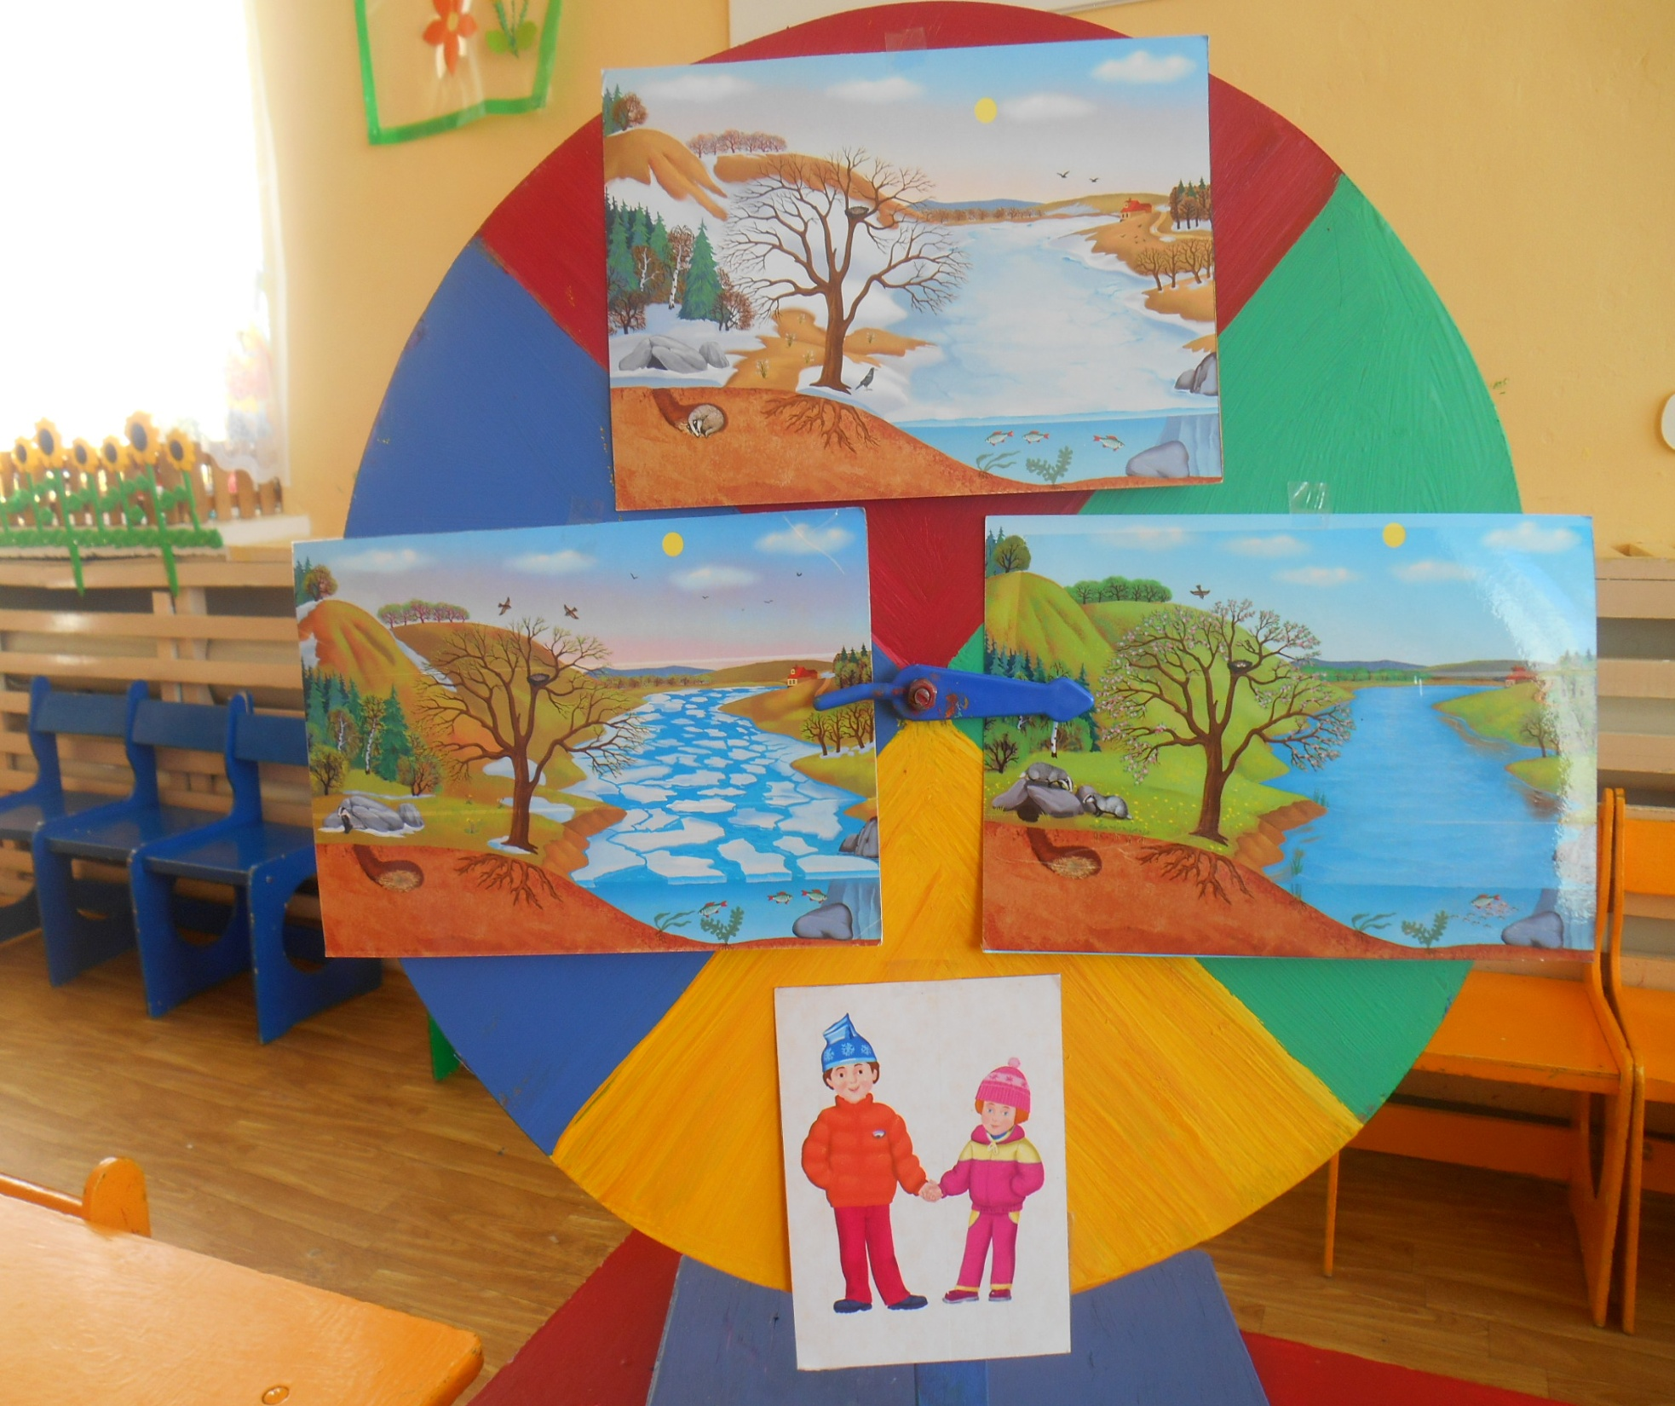

Slide 6
Первой к нам зима идет,
Новый год она ведет.
За зимой – второй – весна.
Говорят: «Весна - красна»
Третьим – лето все в цветах
И с малиной на кустах.
А четвёртой – осень…
Лес наряд свой сбросил.

